Slide 1
Chủ đề 1: Ngày khai trường
Học hát:
“Mùa thu ngày khai trường”
N&L: Vũ Trọng Tường

Slide 2
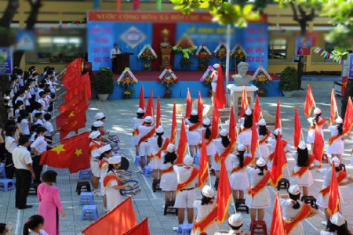

Slide 3
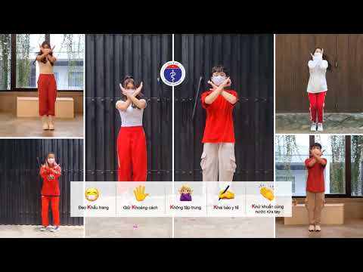

Slide 4
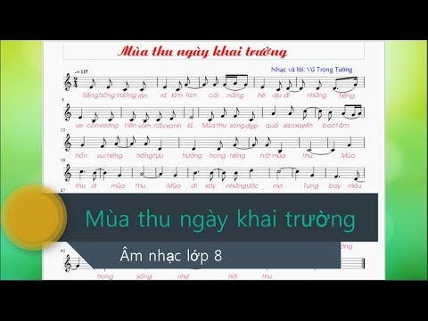

Slide 5
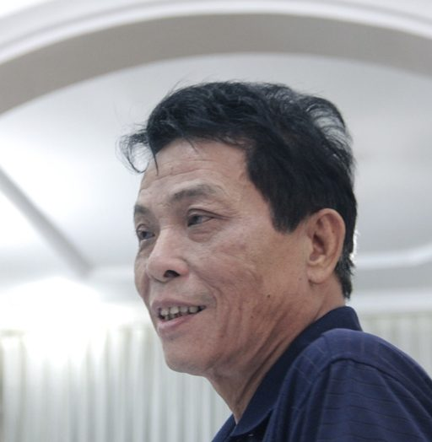
i/học Hát:
1) tìm hiểu tác giả
Tên thật: Vũ Trọng Tường
Sinh ngày : 4 / 10 / 1946
Quê quán: Hải Dương
- Nguyên là Trưởng phòng Hội viên thuộc Văn phòng Hội Nhạc sĩ Việt Nam.
- Đã nghỉ hưu.
- Hiện cư trú tại Hà Nội.
- Vũ Trọng Tường hoạt động nghệ thuật từ năm 1965.
- Sở trường của ông là viết ca khúc cho thiếu nhi và nhiều đối tượng, đề tài khác.

Slide 6
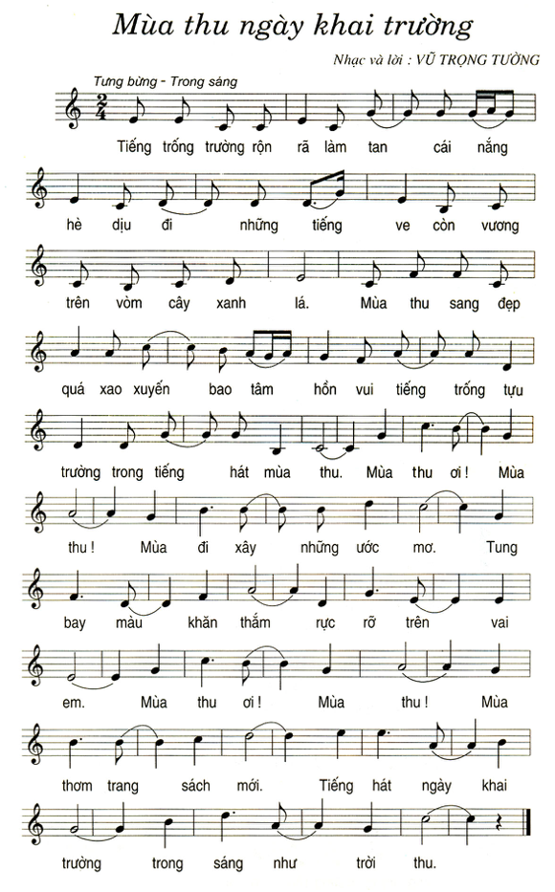
2) Tìm hiểu bài hát
Bài hát được viết ở nhịp 2/4.
Giọng Đô trưởng.
Kí hiệu âm nhạc:
Dấu luyến
Dấu nối
Chấm dôi
Lặng đen.

Slide 8
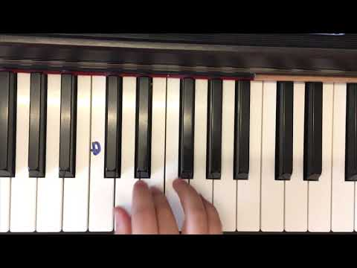

Slide 9

HÁT THUẦN THỤC BÀI HÁT
“MÙA THU NGÀY KHAI TRƯỜNG”
SÁNG TẠO ĐỘNG TÁC MINH HỌA, VẬN ĐỘNG.

